Slide 1
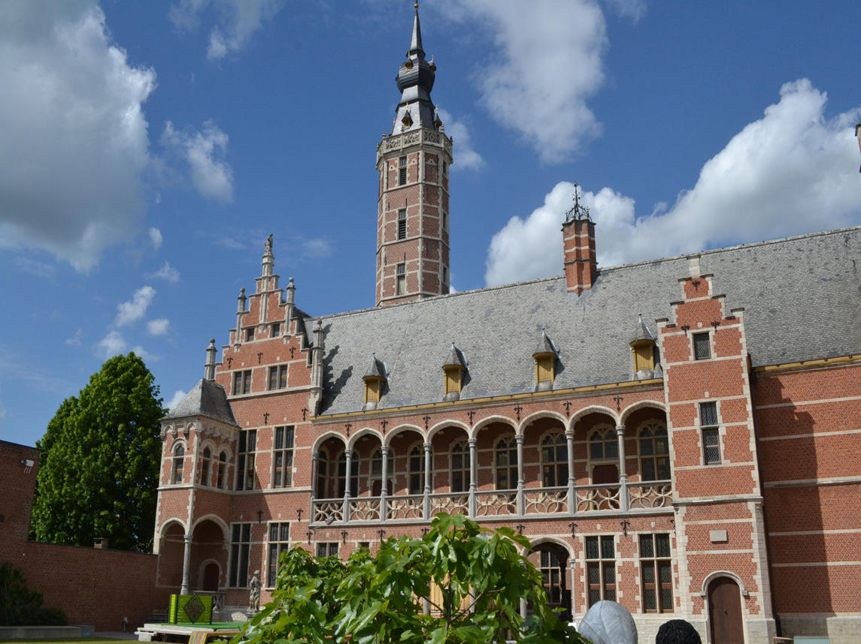
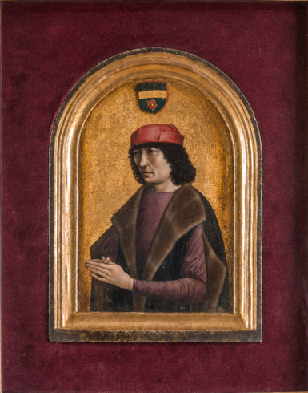
Monitoring Hefboomproject Welkom: we zijn 1 jaar open!
Liesbeth Van Nerom & Siel Meulendijks
I.s.m. Sofie Wauters & Louise Derre, Toerisme Vlaanderen

Slide 2
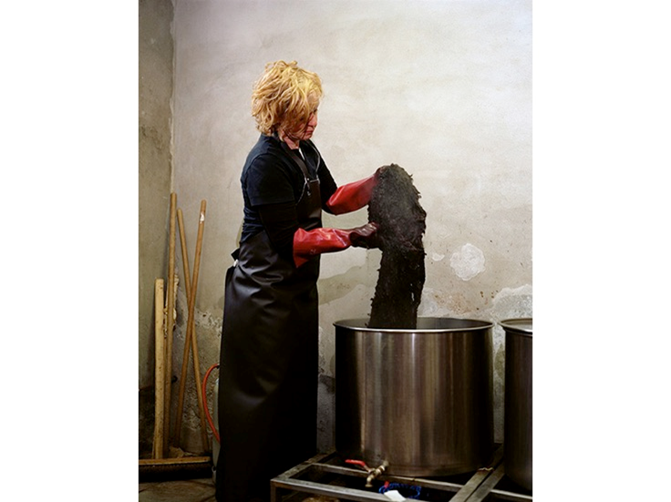
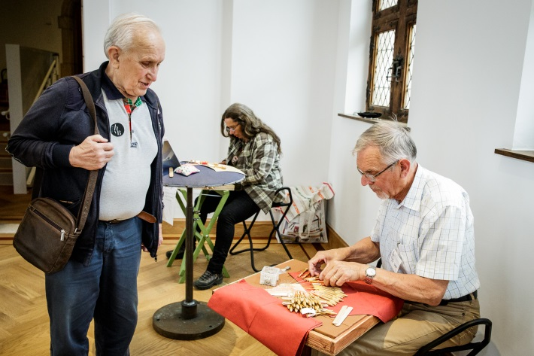
Monitoring Hefboomproject Museum Hof van Busleyden
Waar staan we voor?
. Ontmoetingsplek
. Betekenis geven aan het verleden: actualisatie
. Netwerk als middel (Mechelen, Vlaanderen, internationaal)
. Interdisciplinariteit
. Participatie = grondslag + doorheen werking, projecten en museumzalen (bijv. burgerschap in De Grond Der Dingen, verenigingenzaal, onderzoek incl. bezoekersbevindingen Back to Black)
. Thema’s:
- Geschiedenis
- Diversiteit
- Levensbeschouwingen/ Maatschappelijke beschouwingen
- Ambachten

Slide 3
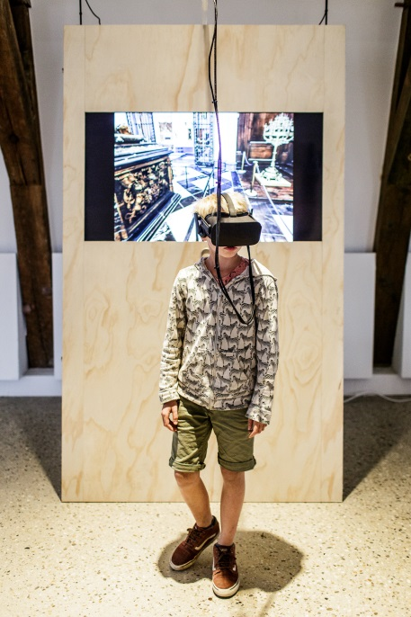
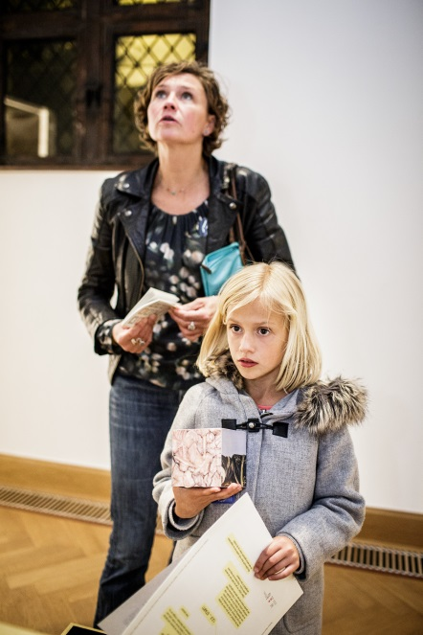
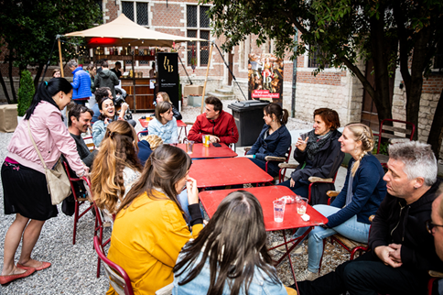
Monitoring Hefboomproject Museum Hof van Busleyden
Voor wie doen we het? ‘Stakeholders’
1) Bezoekers/mensgericht!
Kerndoelgroepen
gezinnen,
lagere en secundaire scholen,
Individuele en groepje(s) ‘meerwaardezoekers, Hedendaagse kunstkenners-en liefhebbers,
Bourgondische genieters
Incl. Mechelaars en toeristen, anderstaligen, erfgoed-en maatschappelijke verenigingen, moeilijk bereikbare doelgroepen – kansarmen
2) Partners & beleid
Beleid en overheden, Stad, Toerisme Mechelen, Toerisme Vlaanderen, netwerken in eigen sectoren en ver daarbuiten

Slide 4
Monitoring Hefboomproject Museum Hof van Busleyden
Aanpak van de tevredenheidsbevragingen
Measure what matters!
We measure far too much and get far too little for what we measure because we never articulated what we need to get better at, and our measures aren’t tied together to support higher-level decision making’
‘The agenda’ by Michael Hammer
‘Meten in functie van weten’ dus
van wat er voor jouw organisatie toe doet
en niet alleen
‘van wat moet’.
Wat je meet, moet in functie staan van je werking- en je beslissingsprocessen.
Liesbeth Van Nerom, publieksbemiddeling

Slide 5
Monitoring Hefboomproject Museum Hof van Busleyden
Aanpak van de tevredenheidsbevragingen
7 fases
Mappen eigen noden en noden stakeholders + verkennen van tools
(leidraad: matching waar we voor staan en voor wie we het doen met focus op (kern)doelgroepen: wat willen we zeker weten, samen en apart? wat is extra maar kan in de toekomst belangrijk worden…
2) Vragenlijsten (de ‘korte’ en de ‘lange’) grondig gescreend en aangevuld met vragen /vragen aangepast + methode bevraging
op maat van het museum èn Toerisme: tijd nemen om samen te (be)redeneren, tot de logica van de volgorde toe
3) Vrijwilligerswerking en briefings: goede afspraken en samenwerking!

Slide 6
Monitoring Hefboomproject Museum Hof van Busleyden
Aanpak van de tevredenheidsbevragingen
7 fases:
4) De bevragingen (steekproef/nulmeting)
5) De resultaten
bevraging 1: 733 enquêtes (7 september > 29 december 2018)
bevraging 2: 498 enquêtes (19 maart > 16 mei 2019)
In excells en in de dashboard –tool

Slide 8
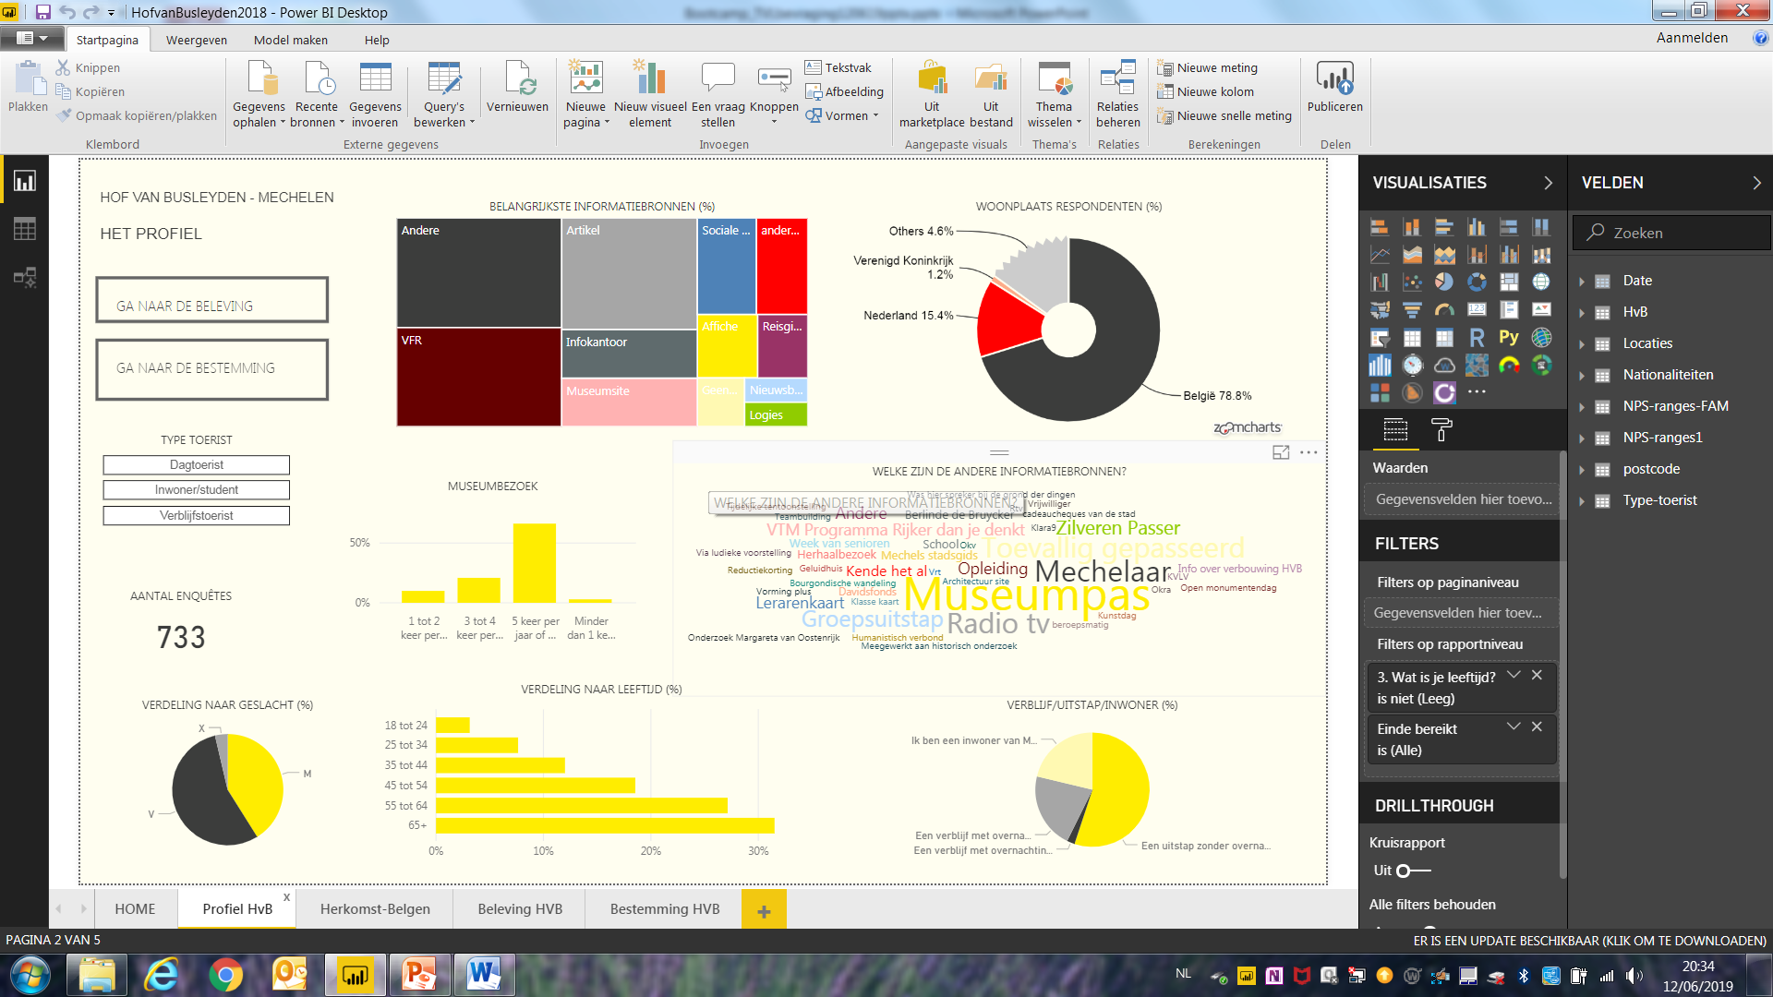

Slide 9
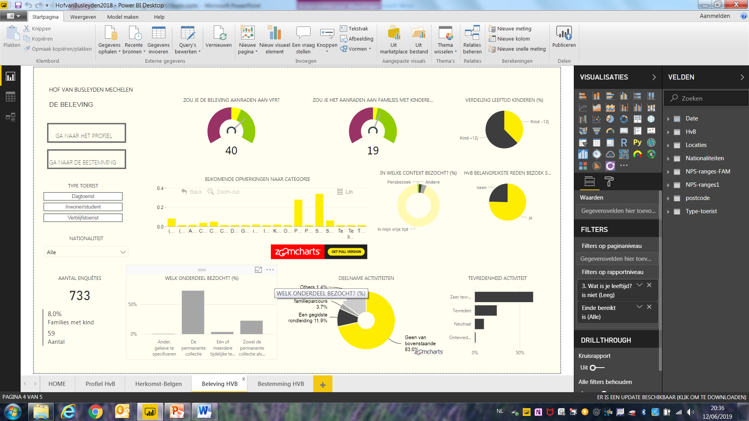

Slide 10
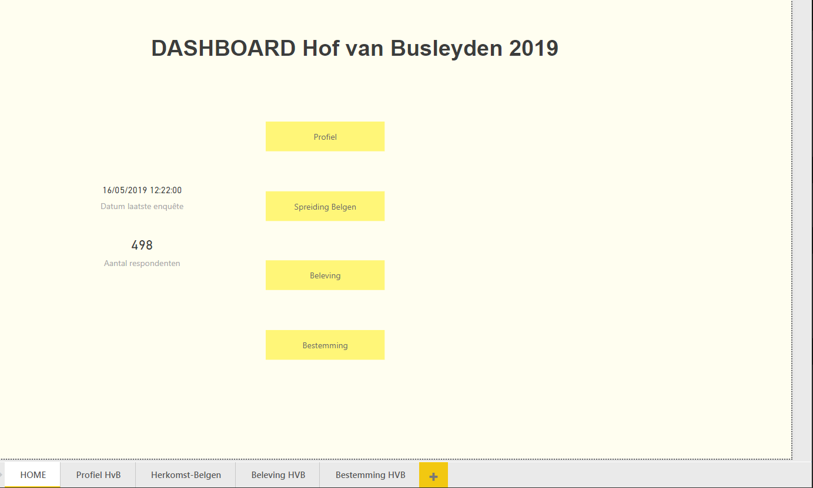

Slide 11
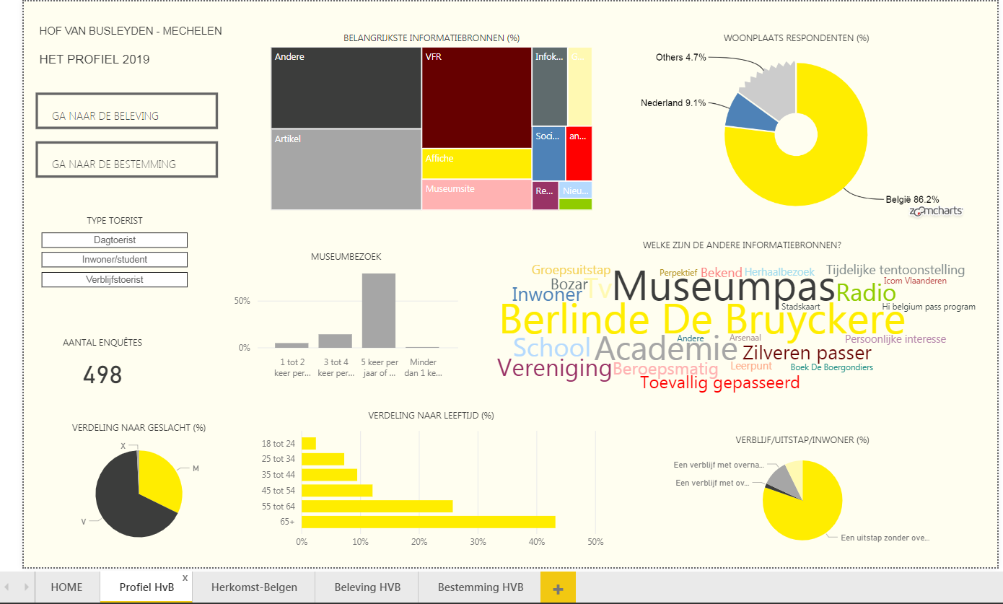

Slide 13
Monitoring Hefboomproject Museum Hof van Busleyden
Aanpak van de tevredenheidsbevragingen
7 fases:
6) Analyse en verwerking, terugkoppelen resultaten intern en extern naar beleid en rapportage (zoals jaarverslagen)
7) Impact! bijsturen signalisatie, teruglinken naar processen rond de visitor journey, bijsturen aanbod publieksbemiddeling, ondersteuning van beleidslijnen, uitdiepen van ‘pure’ bezoekerscijfers

Slide 14
Monitoring Hefboomproject Museum Hof van Busleyden
Enkele concrete bevindingen
2018 opmerkingen mbt toegankelijkheid, veiligheid en signalisatie -> meteen opgevolgd en aangepast in de eerste werkingsmaanden na opening!
opmerkingen mbt franstalig landsgedeelte : werden in 2018 bijna niet bereikt -> al beetje evolutie tijdens expo Berlinde De Bruyckere in 2019 -> toont nood aan meertalige communicatie of extra inzet op bepaalde buitenlandse markten (wordt nu opgevolgd)
Aanbod families in museum wordt gesmaakt, tijdens expo Berlinde terugval
2019 : peiling naar tevredenheid publiek ivm combi heden/verleden is geslaagd, naar zaal met de ‘verenigingen’: nog werk aan! -> bevraging effectief inzetten voor relevante werkpraktijkbevestiging

Slide 15
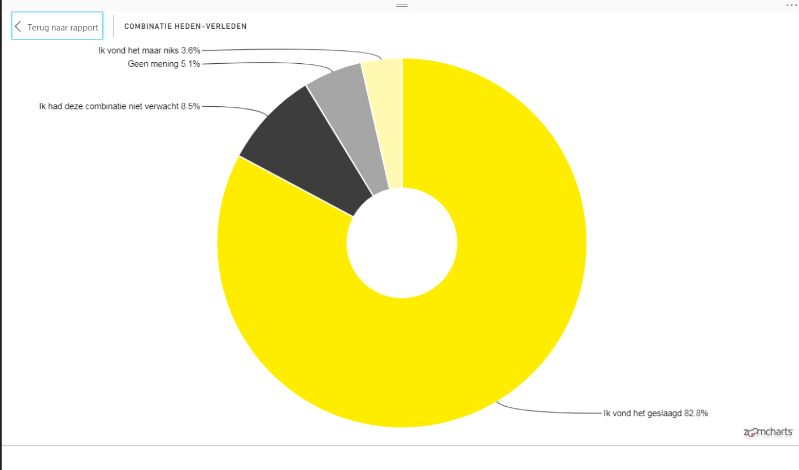

Slide 16
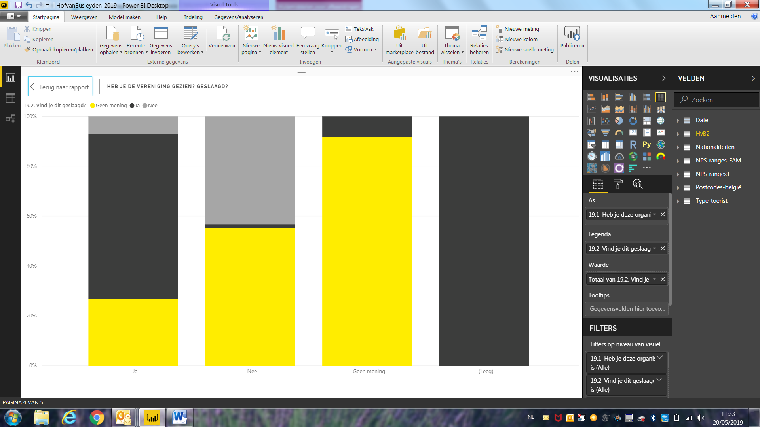

Slide 17
Monitoring Hefboomproject Museum Hof van Busleyden
Uitdagingen tevredenheidsbevraging
Spanningsboog lange duur/ termijn bevragingen nà de nulmeting en neutraliteit bewaken (bijv. neiging om projecten/momenten zeer gericht uit te kiezen)
Terugkoppeling /delen van resultaten
tussen koepelorganisaties en stakeholders (Toerisme Mechelen/Faro/enz)
met de sector
Linken tevredenheid aan ‘basis- rapporten’ in de vernieuwde bezoekersbarometer?
Verhouding tot andere ‘types’ bevraging en interpretaties/analyses van resultaten

Slide 18
Aanpak van de bevraging met en door vrijwilligers
Monitoring Hefboomproject Museum Hof van Busleyden
Siel Meulendijks - vrijwilligerscoördinatie

Slide 19
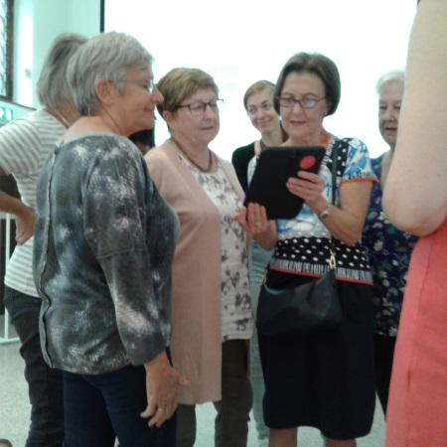
Titel
Aanpak van de bevragingen
Cyclus
. Opstart
- Geen externe oproep
- Grondige briefing met TVL:
onzekerheid – geringe ict kennis – vragenmoment - oefenen
- Persoonlijke begeleiding bij aanvang + infobundel
→ zelfredzaam
. Tijdens
Vallen en opstaan
locatie
reserve laptop
Planning+updates
Feedback
. Na
Bedanking / resultaten

Slide 20
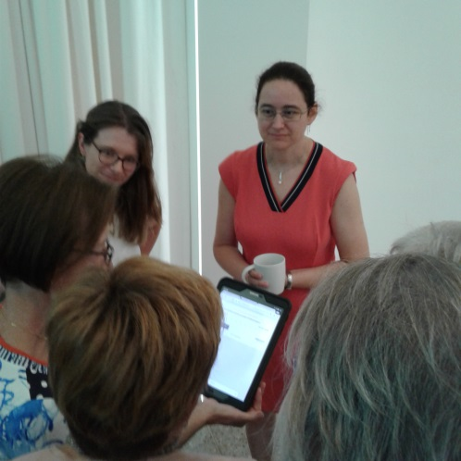
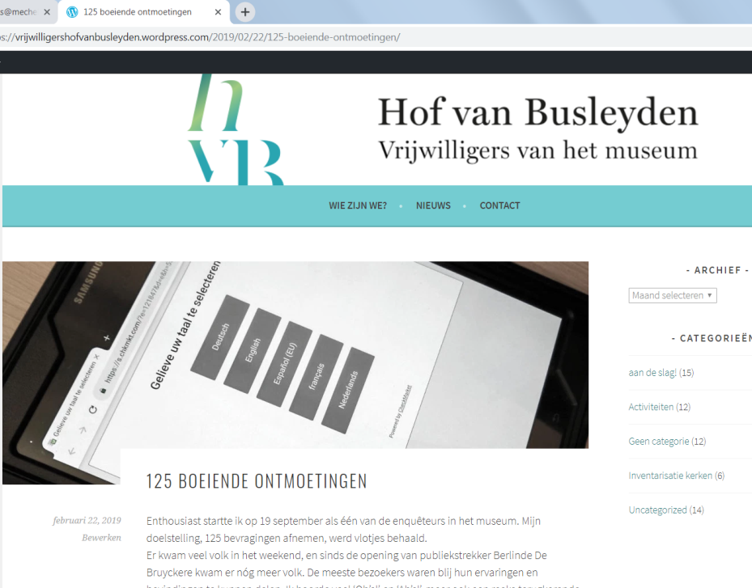
Titel
Aanpak bevragingen
. Succesverhaal: Waardering
Goede briefing bij aanvang, begeleiding
Ambassadeur / deel van team HvB / steentje bijdragen
Gedrevenheid vrijwilligers
Contact met bezoekers,
toeristische info
. Werkpunten:
lange termijnwerking/
motivatie en intensiteit
aanpak op maat?

